Slide 1
Gebitskenmerken
H9
Aandoeningen van het parodontium

Slide 2
Parodontitus en Gingivitus

Slide 3
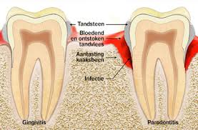
Parodontitis
Parodontitis is een chronische ontsteking van het ophangapparaat van het gebit
Hierbij treed geleidelijk verlies van het steunweefsel op
Door verlies van het steunweefsel gaan elementen steeds losser staan en uiteindelijk verloren
Voorstadium van parodontitis is gingivitis

Slide 4
Gingivitis is een chronische ontsteking van de gingiva
Veroorzaakt door tandplak
Zichtbaar door roodheid en zwelling van de gingiva
Bloed het tandvlees gemakkelijk
Geneest bij goede mondhygien en poetsen dan gaat de gingivitis snel herstellen en heeft een goede prognose
Alleen wanneer de patiënt dit goed blijft doen is het resultaat er ook naar

Slide 5
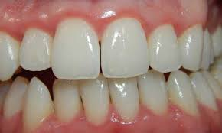
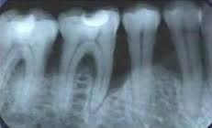
Is er een gingivitis tezamen met verlies van steunweefsel spreekt men van een parodontitis!!!!
In het beginstadium lijkt parodontitis op gingivitis, het belangrijkste verschil is dat het steunweefsel (kaakbot) verloren gaat.
1 van de meetbare tekenen is dat de pocket dieper is dan 3 mm
Vaak komt er pus uit deze pockets en mensen klagen dan ook over een vieze smaak in de mond
Zichtbaar op röntgenfoto’s is botresorptie (verdwijnen van bot) te zien rond de betrokken elementen

Slide 6
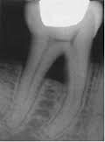
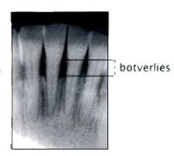
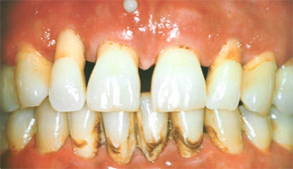
Bij parodontitis kunnen de elementen los gaan staan en een andere stand innemen
Diastemen kunnen ontstaan (pockets)
Parodontitis beperkt zich niet tot 1 element, meestal gaat het om groepen elementen of soms zelfs het hele gebit
Vooral bij diabetes is het gebit vaak door parodontitis aangetast

Slide 7
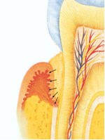
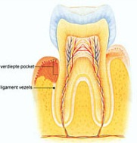
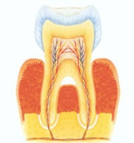
gingivitis
Beginnende
parodontitis
Gevorderde
parodontitis
Ernstige
parodontitis

Slide 8
Ontstoken tandvlees

Slide 10
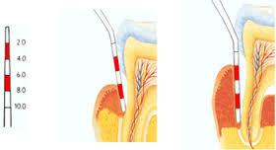
Therapie
Echte therapie voor parodontitis is er niet
Proces vertragen kan, maar moeilijk te genezen
De 1e fase bestaat uit een grondige gebitsreiniging en verwijdering van tandsteen
Ook moet de patiënt zelf het gebit gronding schoonhouden
De pockets worden chirurgisch gereinigd (curettage) of verwijderd

Slide 11
Nadat de 1e fase is afgerond zal de patiënt regelmatig moeten terugkomen (recall) voor een uitgebreide gebitsreiniging
Uitgebreide instructie mondhygiëne
Mondhygiëne op een hoog niveau handhaven, zo niet dan gaan de elementen verloren

Slide 12
Ankylose
Ankylose van een komt meestal voor na trauma of na een tandtransplantatie, of na een tandreplantatie.
Bij ankylose is het wortelvlies (ligamentum parodontale) niet meer aanwezig
De wortel van het element is aan het bot vast gegroeid, en staat onbeweeglijk vast is de kaak
Verschillende oorzaken voor ankylose:
Ontsteking van de wortelpunt na ongeval of na wortelkanaalbehandeling
Ankylose is zeldzaam en is vaker zichtbaar in melkgebit dan in blijvend gebit
Op een röntgenfoto is het wortelvlies zichtbaar als een dunne zwarte lijn tussen het bot en element, bij ankylose is deze lijn niet aanwezig!

Slide 13
Geen behandeling voor ankylose; maar dit vaak ook niet nodig omdat ze een goede prognose hebben
Wanneer er wel een ankylotisch element geëxtraheerd moet worden gaat dit moeilijk.
Het element vaak vergroeid is met het bot
Complicaties kunnen zijn dat hel element afbreek, of dat het kaakbot breekt
Doorverwezen naar een kaakchirurge om het element chirurgisch te verwijderen

Slide 14
Hypercementose
Hypercementose
= excessieve afzet van wortelcement door de cementoblasten
Oorzaak is een plaatselijke irritatie van de wortel door bijvoorbeeld een ontsteking
Dit is alleen zichtbaar op een röntgenfoto.
Wortel is plaatselijk dikker dan normaal
Onschuldige afwijking en vereist geen behandeling
Extractie (verwijderen van een element) kan door de verdikking moeilijker verlopen

Slide 15
Gevoelige tandhalzen
De gingiva zich terug trekt en het worteloppervlak komt bloot te liggen kan dit gevoelig zijn
Tandvlees trekt zich terug bij irritatie van de gingiva door ophopend plak, slechte poetsmethodes, te harde tandenborstel of tandsteen
Patiënt klaagt over gevoeligheid bij warm en koud, zoet en zuur en aanraking met de borstel

Slide 16
Therapie
Een echte therapie is er niet voor de klachten.
Soms wordt er een vulling tegenaan gelegd om klachten te verminderen, maar wanneer de gingiva verder terug trekt komen de klachten weer terug
Meest effectief zijn de tandpasta’s die hiervoor ontwikkeld zijn

Slide 17
Voorbeeld
Sensodyne is speciaal ontwikkeld voor gevoelige tanden.
Sensodyne biedt een assortiment tandpasta's, tandenborstels en mondwaters, dat speciaal ontwikkeld is voor gevoelige tanden. Zo is er bijvoorbeeld Sensodyne Repair & Protect tandpasta die gevoelige plekken van je tanden kan herstellen*. Sensodyne Rapid biedt klinisch bewezen snelle verlichting voor gevoelige tanden. Voor een snelle verlichting in 60 seconden**, wrijf je een kleine hoeveelheid tandpasta rond de tandhals van de gevoelige tanden gedurende één minuut.
Het Sensodyne assortiment biedt verschillende varianten waaronder Freshmint en Gentle Whitening. Sensodyne geeft verlichting bij gevoelige tanden*.
*Sensodyne geeft verlichting bij tweemaal daags poetsen.
**bij gebruik volgens de gebruiksaanwijzing

Slide 18
Tandpasta’s werken verschillend
Kalciumchloride (KCl) in de tandpasta, dan dringen de K+ ionen de dentinekanaaltjes binnen, en zorgen ervoor dat de pulpa minder gevoelig wordt voor prikkels -> pijn neemt af
Zit er strontiumchloride (SrCl2) in de tandpasta, dat worden er kleine kristallen gevormd die de dentinekanaaltjes afsluiten. -> pijnprikkel kan de pulpa niet meer bereiken

Slide 19
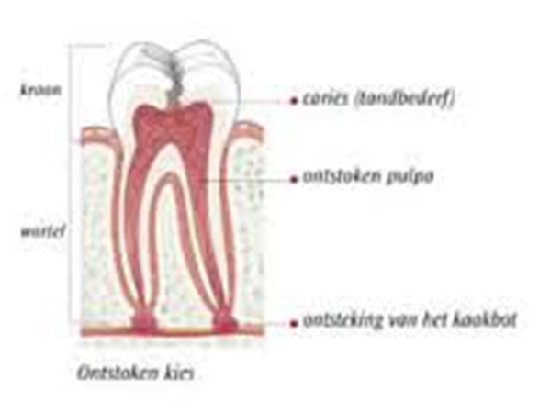
Aandoeningen van de pulpa
De pulpa reageert op de prikkels die van buitenaf komen
De meeste aandoeningen ontstaan door cariës (gaatjes)
Hierbij dringen de bacteriën de pulpa binnen
Pulpa reageert met een onstekingsreactie genaamd pulpitis.
Bij acute pupitis heeft de patiënt hevige kiespijn, vooral ‘s avonds bij drinken van warm en kou
Element is druk (=percussie) gevoelig
Oorzaak is meestal diepe caviteit of grote vulling in het element
Extractie (=trekken) of endodontischebehandeling (=wortelkanaalbehandeling) is de therapie

Slide 20
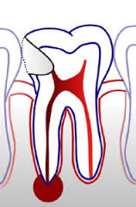
Vaak verloopt de pulpitis zonder klachten en sterft de pulpa af -> necrose
Bacteriën kunnen vanuit de pulpa via de wortelpunt een granuloom gaan vormen
Granuloom bevat ontstekingscellen maar geen pus
Het is een chronische ontsteking van de wortelpunt die over het algemeen pijnloos verloopt en wordt vaak pas ontdekt na het maken van een x-foto
Zichtbaar als een zwarting
rond de wortelpunt

Slide 22
Pulpa is afgestorven is een avitaal element
Geen afvalstoffen worden afgevoerd en voedingsstoffen worden aangevoerd gaat het element in kwaliteit achteruit
Element verkleurd van geel tot grijs-blauw
Element wordt bros en breekt makkelijk af

Slide 23
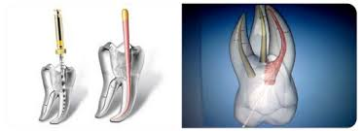
Vaak breekt zo’n element af bij de gingivarand of breekt de wortel
Bij een dode pulpa kan er een gemakkelijk een ontsteking ontstaan
Wil je een avitaal element behouden zal je een wortelkanaal behandeling (endodontische behandeling) moeten plaatsvinden

Slide 24
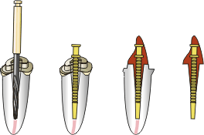
Reiniging het element van binnenuit er wordt het wortelkanaal hermetisch afgesloten
Bacteriën hebben zo geen kans en de evt. ontsteking kan genezen
Om het element te versterken wordt er een stiftopbouw gemaakt in het wortelkanaal om een breuk te voorkomen
Bleken? Element kleurt vaak weer terug, esthetisch is een vulling of een kroon het mooist

Slide 25
Huiswerk
Begrippenlijst
Puntgewijze samenvatting
Studievragen

